Slide 2
Το κάπνισμα ΣΚΟΤΩΝΕΙ κάτι πρέπει να κάνουμε
Μέτρα Κατά του καπνίσματος
Οφέλη από την διακοπή του
Πρόληψη – Ενημέρωση
Κέντρα στήριξης – Διακοπή Καπνίσματος
Μέθοδοι Διακοπής Καπνίσματος

Slide 3
Οφέλη από την διακοπή του
Μετά το τελευταίο τσιγάρο:
20 λεπτά Η αρτηριακή πίεση επανέρχεται στα κανονικά επίπεδα. Ο αριθμός των σφίξεων ομαλοποιείται (ελαττώνεται). Η θερμοκρασία των χεριών και ποδιών επανέρχεται στο φυσιολογικό (αυξάνει). 8 ώρες Το επίπεδο του μονοξειδίου του άνθρακα στο αίμα φυσιολογικό, το επίπεδο του οξυγόνου αυξάνει και φτάνει στα φυσιολογικά επίπεδα. 12 ώρες Σχεδόν όλη η νικοτίνη έχει αποβληθεί από τον οργανισμό. 24 ώρες- 72 ώρες Η πιθανότητα καρδιακών επεισοδίων αρχίζει ήδη να μειώνεται, βελτιώνεται η γευση και η αναπνοή γίνετα;ι ευκολότερη.

Slide 4
5 ημέρες Έχουν αποβληθεί από το σώμα τα περισσότερα υποπροϊόντα της νικοτίνης. 2 εβδομάδες έως 3 μήνες Η κυκλοφορία του αίματος συνεχώς βελτιώνεται. Το περπάτημα γίνεται ευκολότερο. Η λειτουργία των πνευμόνων αυξάνει μέχρι 30%. 1 έως 9 μήνες Λιγότερο λαχάνιασμα. Αύξηση της ενεργητικότητας του σώματος. Καλύτερη κατάσταση των πνευμόνων ικανή να αντισταθούν σε μολύνσεις.
-Από τον 1^{ο} χρόνο διακοπής τα ποσοστά καρδιακού επεισοδίου έχουν μειωθεί στο μισό

Slide 6
Πρόληψη και Ενημέρωση
"Το κάπνισμα είναι ένας αδιαμφισβήτητος εχθρός. Χωρίς 'ίσως' , χωρίς 'αλλά', χωρίς 'θα δούμε'. Χωρίς να το μεταθέτουμε στο αύριο. Καταστρέφει ζωές, σκοτώνει ανθρώπους, διαλύει σε πολλές χώρες τα εθνικά συστήματα υγείας. Κυρίως επηρεάζει τους νέους ανθρώπους και τα παιδιά. Ας σταματήσουμε αυτή την τόσο βλαβερή συνήθεια "

Slide 7
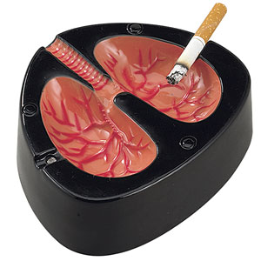
Γιατί να σταματήσω το κάπνισμα ?
Για την υγεία μου! Το καλύτερο πράγμα που μπορεί να συμβεί σε ένα καπνιστή ώστε να βελτιωθεί η κατάσταση της υγείας του και της ζωής του είναι να κόψει το κάπνισμα. Αμέσως μόλις κόψετε το κάπνισμα, ο οργανισμός σας θα αρχίσει να επιδιορθώνει όλες τις βλάβες που σας προκάλεσε το κάπνισμα τόσο καιρό. Φυσικά η διαδικασία αποκατάστασης χρειάζεται κάποιο χρονικό διάστημα για να ολοκληρωθεί στο έπακρο, οπότε όσο νωρίτερα σταματήσει κάποιος το κάπνισμα τόσο το καλύτερο.

Slide 8
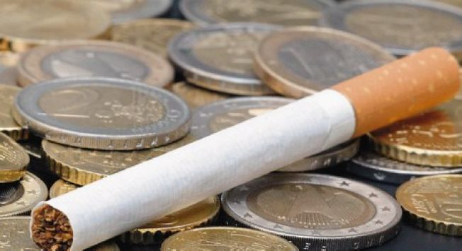
Για την τσέπη μου! Τα τσιγάρα γίνονται πιο ακριβά όσο περνάει ο καιρός. Έχετε ποτέ σκεφτεί πόσο επιβαρύνει τον προϋπολογισμό σας το κάπνισμα; Ένα πακέτο τσιγάρα σήμερα κοστίζει λίγο περισσότερο από 3 euro. Καπνίζοντας ένα πακέτο την ημέρα, χρειάζεστε γύρω στα 1100 euro κάθε χρόνο. Δηλαδή ενάμιση μήνα εργασίας, μόνο και μόνο για να πληρώσετε τα τσιγάρα σας! Μήπως με αυτά τα χρήματα να πάτε διακοπές;

Slide 9
Για την ευκολία μου! Πλέον με την απαγόρευση του καπνίσματος σε δημόσιους χώρους είναι δυσκολότερο για έναν καπνιστή να απολαμβάνει την βλαβερή του συνήθεια. Μήπως βαρεθήκατε να καπνίζετε έξω από τράπεζες, υπηρεσίες και αεροδρόμια ελπίζοντας να μην αρχίσει να βρέχει; Δεν σας ενοχλεί που το τσιγάρο σας αναγκάζει να βγαίνετε έξω στο κρύο το χειμώνα ή στον καύσωνα το καλοκαίρι;

Slide 10
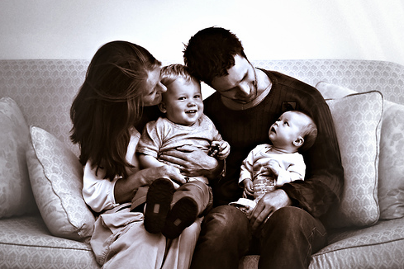
Για την οικογένεια μου και τους ανθρώπους γύρω μου! Όταν καπνίζετε, δεν καπνίζετε μόνος σας. Εάν καπνίζετε στο σπίτι σας, όλη η οικογένειά σας καπνίζει μαζί σας και έτσι επιβαρύνετε σημαντικά την υγεία τους. Σίγουρα δεν θέλετε να βλάψετε την υγεία των ανθρώπων που σας περιβάλλουν. Το παθητικό κάπνισμα είναι πολύ επικίνδυνο και δημιουργεί πολλούς και σοβαρότατους κινδύνους όπως εγκεφαλικά και καρδιακά επεισόδια, καρκίνο του πνεύμονα και πολλά άλλα. Στις εγκυμονούσες γυναίκες, το κάπνισμα, παθητικό και μη, είναι εξαιρετικά επικίνδυνο.

Slide 11
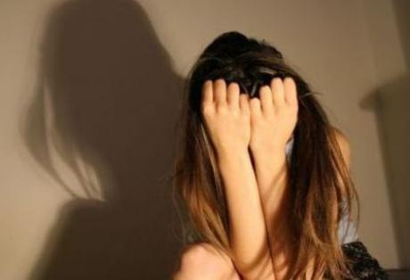
Για τους δικούς μου προσωπικούς λόγους! Όποιος και αν είναι ο λόγος που θέλετε να σταματήσετε το κάπνισμα, μπορείτε να το κάνετε. Εσείς αλλά και οι άνθρωποι γύρω σας θα επωφεληθούν από την διακοπή του καπνίσματος. Θα σταματήσετε να έχετε την μυρωδιά του τσιγάρου πάνω σας και στα ρούχα σας. Θα έχετε λιγότερες πιθανότητες να ροχαλίζετε, θα επανακτήσετε την ικανότητα της γεύσης και θα δείτε ότι τα φαγητά θα σας φαίνονται πιο νόστιμα. Η αντοχή σας θα επανέλθει, δεν θα λαχανιάζετε και θα είστε πιο ευδιάθετος καθώς θα κουράζεστε λιγότερο. Τα οφέλη του καπνίσματος είναι αμέτρητα, όπως ακριβώς και τα προβλήματα που δημιουργεί. Κόψτε το κάπνισμα, σήμερα.

Slide 12
Κέντρα Στήριξης Διακοπής Καπνίσματος
- Υπάρχουν 46 νοσοκομεία σε ολόκληρη την Ελλάδα και συγκεκριμένα 5 σε απόσταση κατά μέσο όρο 45 χλμ από την περιοχή μας
( τα δύο από αυτά στην Θεσσαλονίκη) που παρέχουν βοήθεια σε όλους τους καπνιστές που πραγματικά θέλουν να κόψουν το τσιγάρο.

Slide 13
Ποιες μέθοδοι εφαρμόζονται σ’αυτά τα ιατρεία
Οι μέθοδοι που εφαρμόζονται στα ειδικά ιατρεία διακοπής καπνίσματος είναι η ψυχολογική υποστήριξη και/ή η συμβουλευτική παραίνεση, σε συνδυασμό με τη φαρμακευτική θεραπεία. Η πρώτη, που είναι και ιδιαίτερα σύνθετη, γίνεται από ειδικούς ψυχολόγους, ενώ η δεύτερη συνήθως από πνευμονολόγους. Η επιλογή της θεραπείας έχει σχέση με την καπνιστική συνήθεια, το κίνητρο του καπνιστή να διακόψει το κάπνισμα, το ιστορικό του (αξιολόγηση της συνύπαρξης νοσημάτων ή φαρμάκων που πιθανά αντενδείκνυνται για τη χορήγηση της φαρμακευτικής αγωγής). Καθώς ο αναπνευστικός ασθενής επιβαρύνεται, το κίνητρο για τη διακοπή του καπνίσματος ισχυροποιείται, αλλά ταυτόχρονα επανειλημμένες αποτυχημένες προσπάθειες στο παρελθόν μπορεί να έχουν απελπίσει και κουράσει τον ασθενή που θεωρεί ότι του είναι αδύνατο να διακόψει το κάπνισμα, που ταυτόχρονα ενδέχεται να θεωρεί ως μια από τις τελευταίες απολαύσεις που του επιτρέπονται.

Slide 14
Το κάπνισμα ΣΚΟΤΩΝΕΙ … σκεφτείτε το

